Slide 1
应用回归
交通大数据分析
2021年春季
马晓磊

Slide 2
线性回归
用于建立连续因变量（结果）和一个或多个自变量（解释因子或预测因子）之间的线性关系模型。
拟合回归：可以建立因果关系
来自控制良好的实验
我们可以操纵自变量
预测模型：可以识别关系
从观察性研究
观察哪些因素可用

Slide 3
线性回归
研究和应用最广泛的统计技术
为什么？
可以对变量之间的各种关系进行建模
线性回归的许多假设很容易满足
输出很容易解释
软件包很容易获得
缺点
可能被过度使用和误用
正确的替代建模技术并不总是已知的–因此研究人员试图将所有东西都融入其中

Slide 4
线性回归假设
因变量（或响应、输出）是连续的
X和Y变量之间的关系本质上是线性的
数据从总体中随机抽样
模型中存在不确定性
直线和线性回归模型之间的差异=>干扰项，
ε

Slide 5
线性回归模型
例如：
想要预测车辆行驶里程（VMT）
干扰（误差项）
因变量 （连续响应变量）
自变量
可估计参数（系数）
估计问题：通过最小化扰动$ε$来寻找b_{o} 和 b₁的最佳值

Slide 6
预测变量
也被称为独立、输入、解释变量
如果只有一个=>简单线性回归
如果有多个=>多元线性回归模型。
它们可以是连续的、离散的或分类的

Slide 7
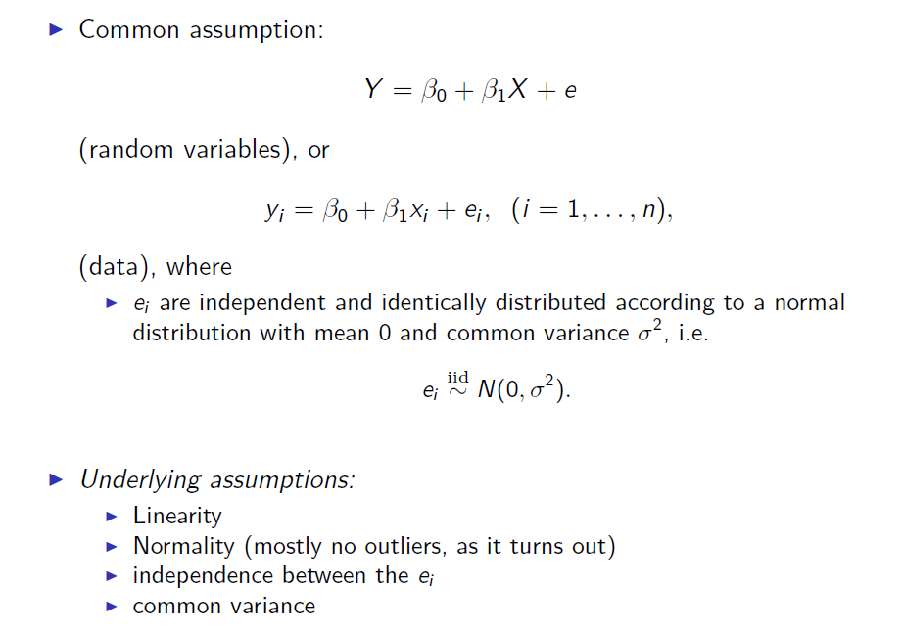
线性回归模型

Slide 8
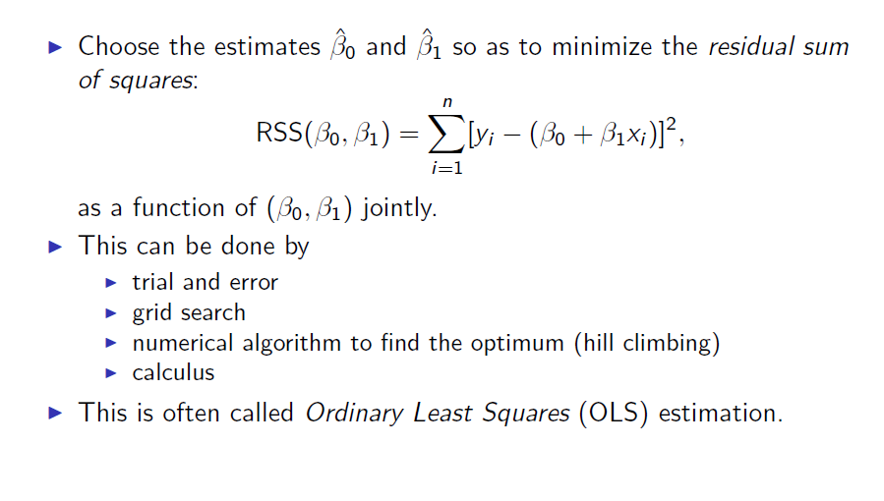
最小二乘估计

Slide 9
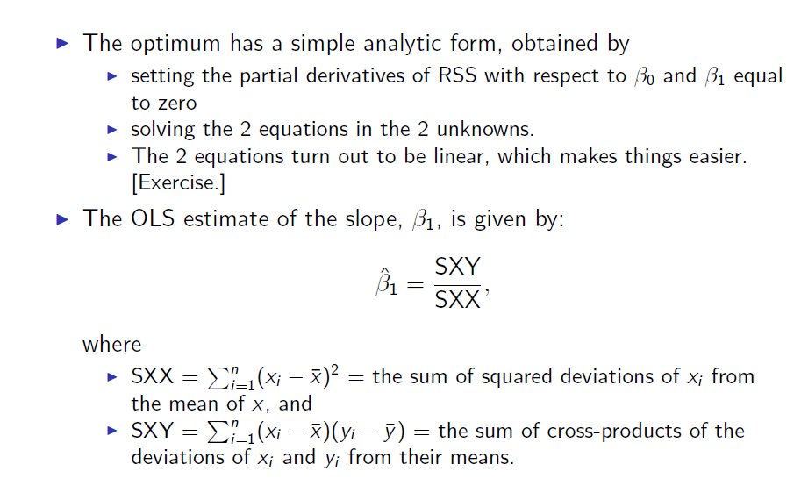
最小二乘估计

Slide 10
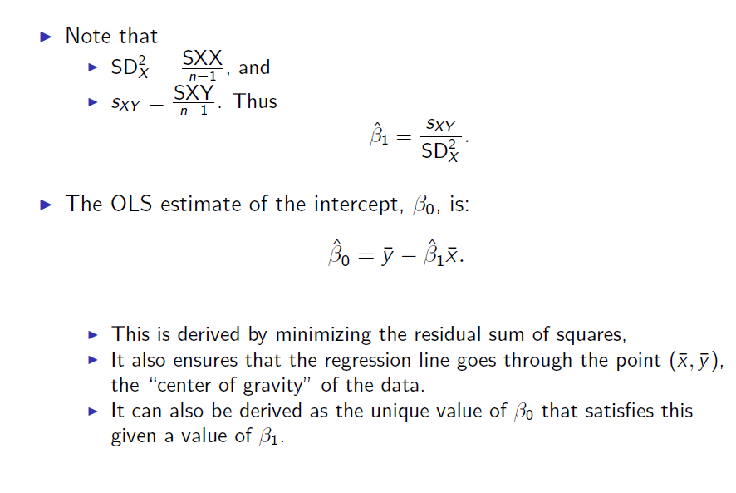
最小二乘估计

Slide 11
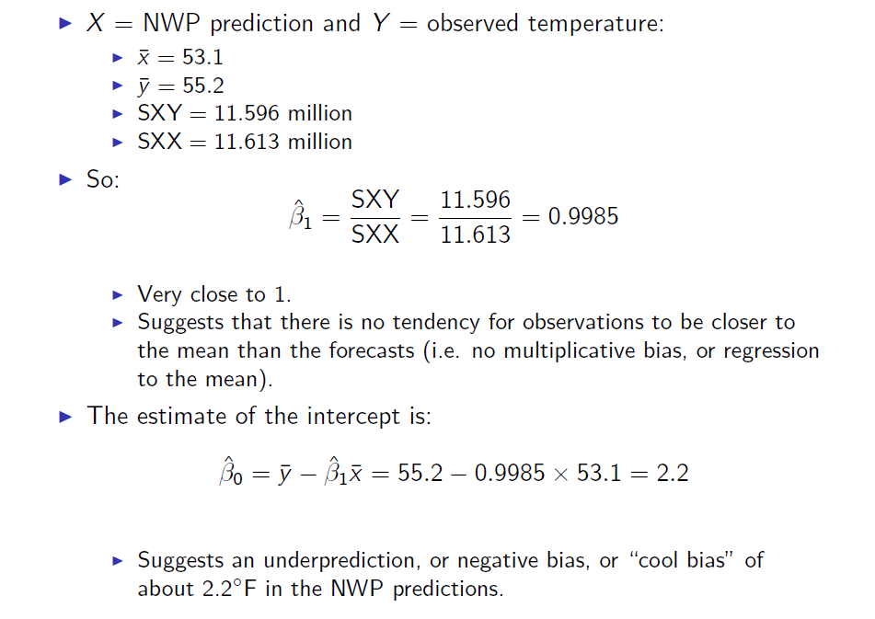
温度预报的最小二乘估计

Slide 12
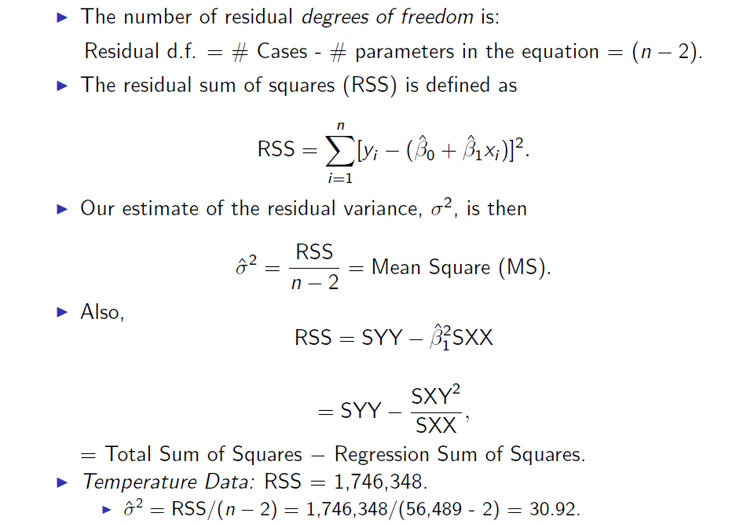
估计残差方差

Slide 13
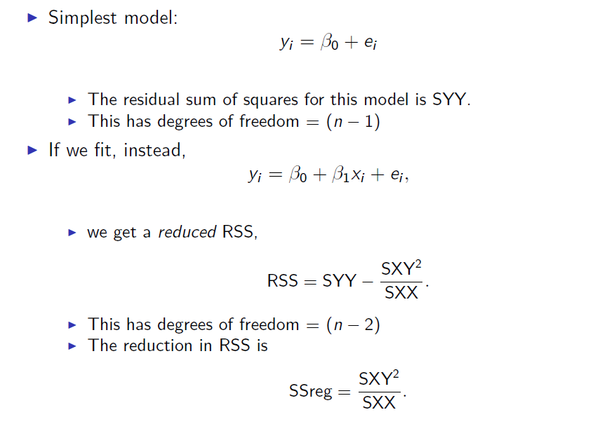
方差分析

Slide 14
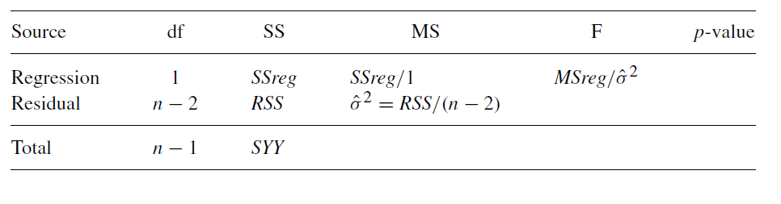
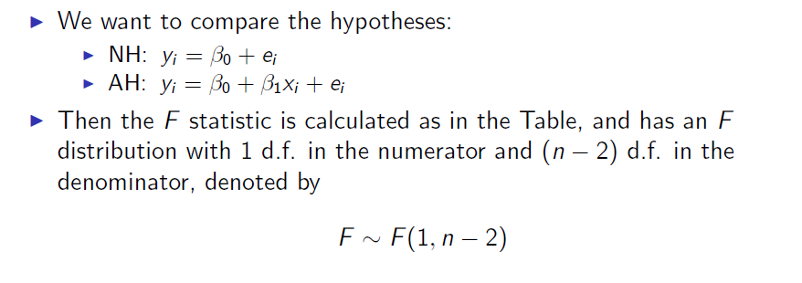
方差分析

Slide 15
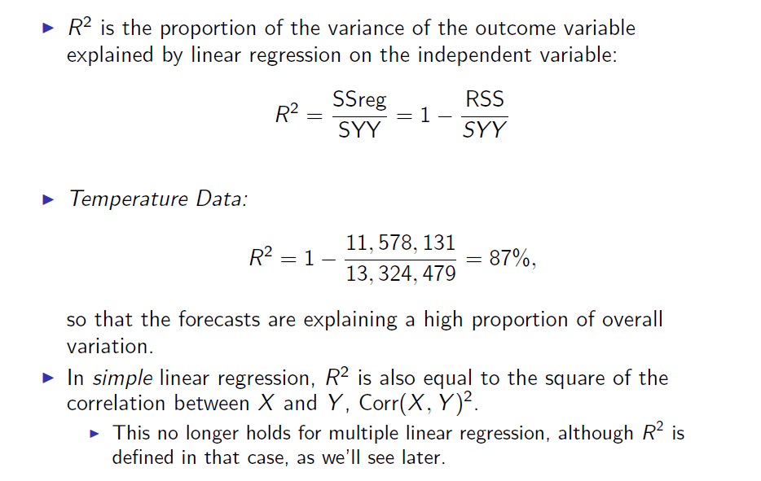
R²

Slide 16
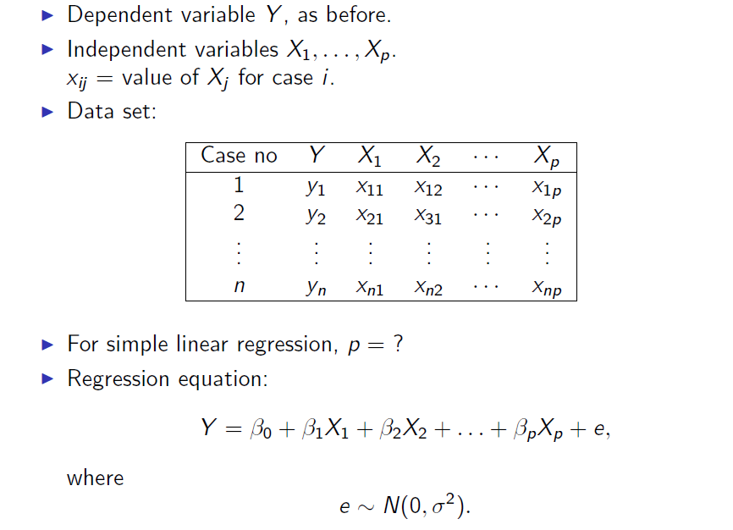
多元线性回归

Slide 17
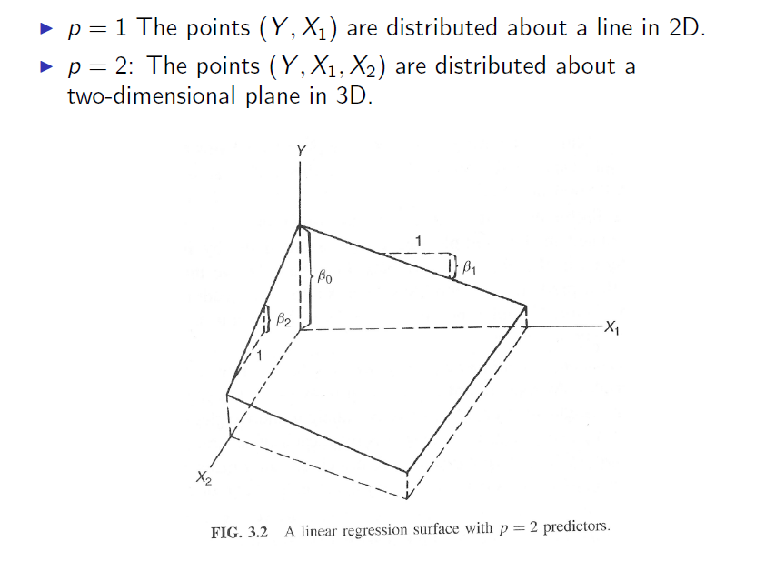
回归几何

Slide 18
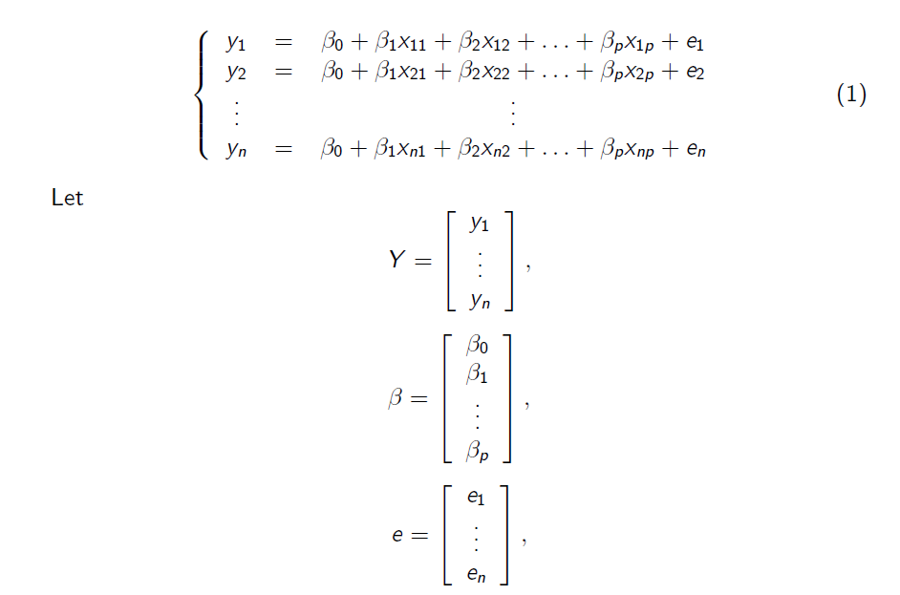
矩阵表示的回归

Slide 19
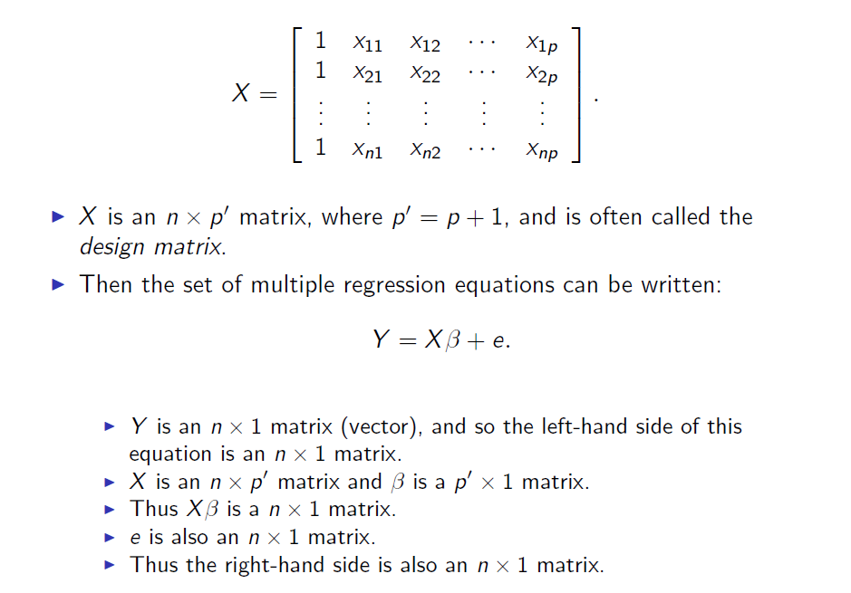
矩阵表示的回归

Slide 20
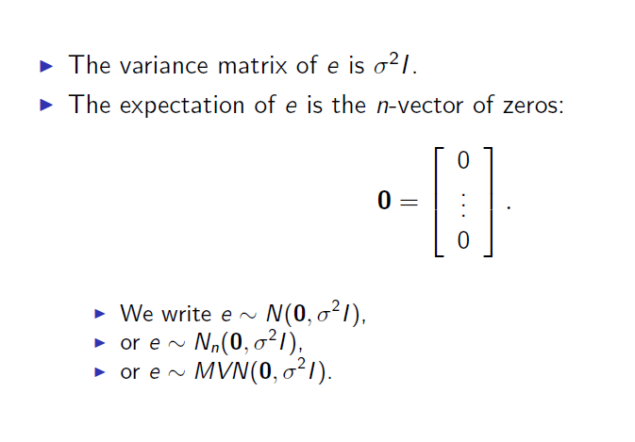
矩阵表示的回归

Slide 21
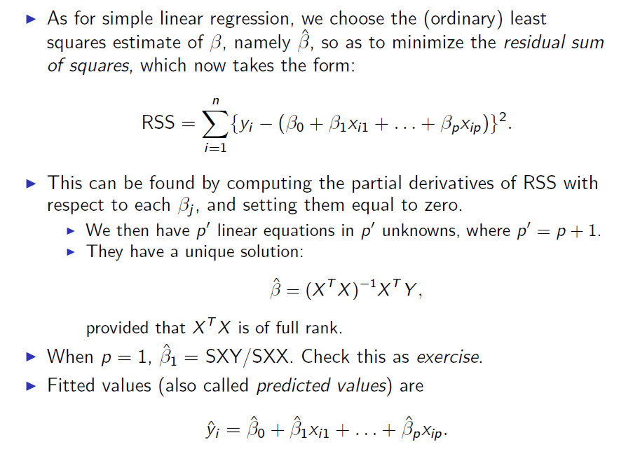
最小二乘估计

Slide 22
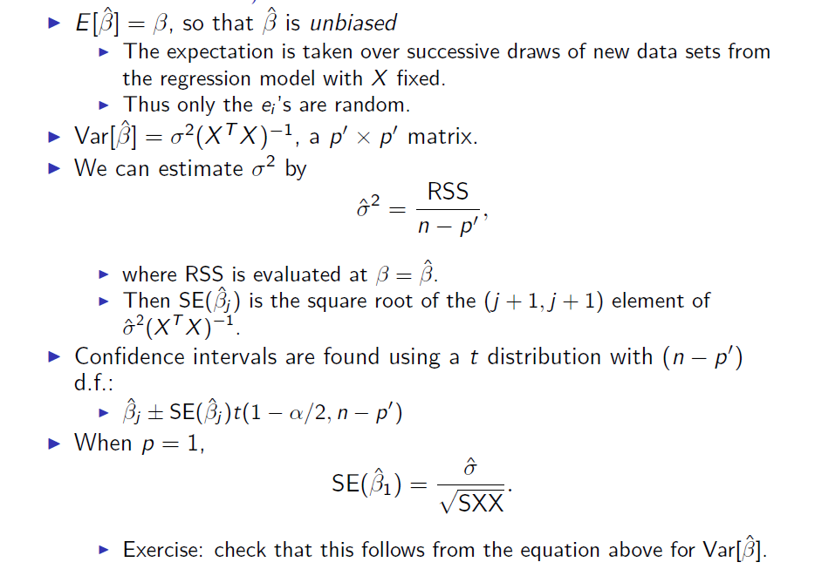
OLS估计量的性质

Slide 23
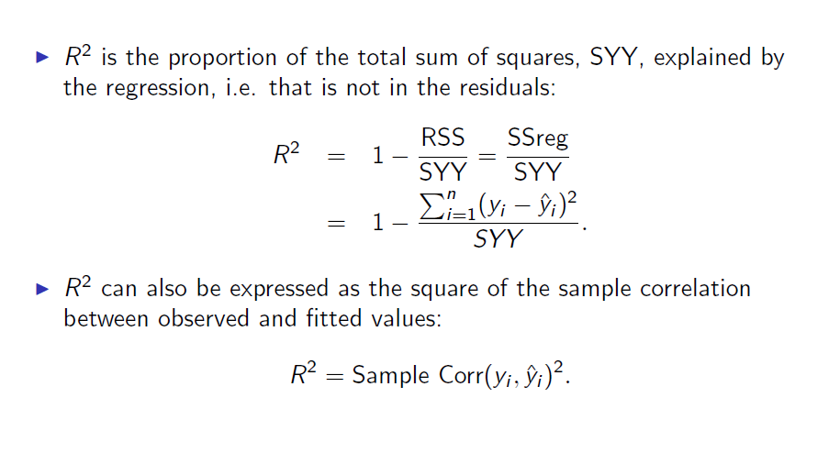
决定系数， R²

Slide 24
估计量（系数）
解释与解释变量中一个单位的变化相关联的响应变量的变化示例：
（***条件是所有其他变量保持相同***）
这意味着如果你的体重增加1个单位（例如，1磅，1克，1盎司），那么你的反应变量将减少35个单位。

Slide 25
好的估计量的性质
无偏
期望估计量的均值等于真均值
效率
如果一个估计的方差较小，那么它（比另一个）就更有效
一致性
当n变得很大，估计量越来越接近总体参数的真实值
渐近正态
估计量的分布收敛到正态分布
低成本

Slide 26
无偏估计量
估计参数

Slide 27
效率
β估计值

Slide 28
干扰项（残差、误差）
行驶里程, y
收入, X

Slide 29
干扰项
这种干扰包括
忽略的变量
因变量的测量误差，或数据收集的不精确性
过程中固有的随机变化
独立于X，因此，
干扰期的望值（平均值）=0 零平均值
干扰项的方差在观测值之间是独立的：即具有相同的方差E(ε_{i}²)=σ² 同方差性假设
如果是异方差（系统地变化），则需要另一种方法（如加权最小二乘法）

Slide 30
干扰项
独立于X ，因此，
序列独立性：扰动项不相关Cov[ε_{i,}ε_{j}] = 0
（序列相关发生在时间序列数据中，重复度量）
回归系数的外生性
回归系数与扰动项不相关。
即，Y不直接影响外生回归系数
Cov[X_{i,}ε_{j}] = 0
示例：用“速度方差”预测“平均速度”
如果需要包括内生变量
不能使用简单线性回归
需要替代方法（多阶最小二乘法，结构方程模型）

Slide 31
干扰项
正态性假设
即扰动应独立且同分布（i.i.d.正态）
此外：
如果你忘记了常数项(b_{o})，你的其他项可能会得到一些缺失的残差。

Slide 32
拟合优度
残差越小，拟合越好
其中一个度量是相关系数的平方R²
相关系数的平方，包括：
残差标准差（均方根误差）， S_{RES}
因变量标准差, S_{Y}
模型解释的方差
$$R^{2}×100=\text{“模型解释的方差百分比”}$$

Slide 33
多元回归模型
β₁ | 截距
β₂…β_{p} | 偏回归斜率系数
ε_{i} | 与第i次观测有关的剩余（或干扰）项
这个模型给出了Y的期望值，在X₂, X₃, …X_{p}的固定值的条件上再加上误差

Slide 34
多元线性回归模型
估计系数
OLS：普通最小二乘法（最常见）
最小二乘估计量应为BLUE（最佳线性无偏估计量）
前面所述的假设需要证明OLS是BLUE
MLE： maximum likelihood estimation最大似然估计

Slide 35
回归模型：普通最小二乘法
最小二乘估计
拟合一个方程，使预测值和观测值之间的差异最小化
想要b的值使这个函数最小化

Slide 36
回归模型：极大似然估计
通过将参数微调到比其他值“更有可能”的参数来拟合模型
任何一个样本都更有可能来自某些总体而不是其他
原则：不同的总体产生不同的样本
基于上述方程的最大对数似然（LL）将揭示对b的估计，这相当于OLS估计

Slide 37
回归模型：极大似然估计
基于已知参数p的事件Y概率:
P(Y|p)
给定事件（或已知结果）Y 的参数的似然值:
L(p|Y)
由于某些数据点比其他数据点更有可能，极大似然估计（MLE）将找到最有可能的参数

Slide 38
OL vs. MLE
计算是不同的
如果所有假设都成立，估计值将相等
方差的极大似然估计偏向于零。也就是说，随着样本量的增大，MLE估计是一致的（这是好的）
当响应变量和扰动ε 不是正态分布时，MLE是首选。
最大似然估计要求预先指定响应变量的分布，而最小二乘法则不要求。
对于OLS，假设理想条件

Slide 39
多元回归模型
检查多重共线性
高度相关的自变量（变量提供关于结果的冗余信息）
即：没有自变量应该是一个或多个其他自变量的函数
例如： y =β_{o}+β₁ （评估房屋价值）+β₂ （平方英尺）
与内生性不同
当自变量不是那么独立时，
也就是说，可能真的有两个或更多的因变量，
例如：
平均速度Mean speed = β_{o}+β₁ （速度的标准偏差）

Slide 40
多重共线性
结果
显著变量的估计系数不会与零显著不同
由于自变量之间的高度相关性，估计将对变化敏感
检测
高R²和不显著的t值
独立变量之间的高相关系数
方差膨胀因子(=1/(1-R_{j}²)较大(~> 10)。表明线性关系的强度。

Slide 41
多重共线性
怎么办
什么都不做
如果你觉得你的方程有很好的解释力
如果删除变量会导致其他问题
删除一个或多个共线变量
转换变量
组合变量（查看相互作用；或一个包含共线变量的表达式）
例如，如果长度和宽度是共线的；可能需要计算面积（基于长度和宽度）并使用该变量

Slide 42
构建回归模型
可以（也应该）根据需要转换或重新编码原始变量
示例：AgeSq=age*age
例如：年龄+性别

Slide 43
R中的线性回归
重新编码变量（根据Q1=1开发一个名为drive的新var）
drive<-ifelse(Survey$Q1==1,1,0)
R 中的线性回归模型（lm） lm(y~x) ）
你的调查示例
summary(lm(Q2~Q3,data=Survey))
简单线性回归： MinutesUW=b₀+b₁(MilesUW)

Slide 44
调查数据示例
Call:
lm(formula = MinutesUW ~ MilesUW, data = Survey)
Residuals:
Min 1Q Median 3Q Max
-62.157 -5.691 -0.691 4.646 61.333
Coefficients:
Estimate Std. Error t value Pr(>|t|)
(Intercept) 12.58224 0.89814 14.01 <2e-16 ***
MilesUW 1.55426 0.08968 17.33 <2e-16 ***
---
Signif. codes: 0 ‘***’ 0.001 ‘**’ 0.01 ‘*’ 0.05 ‘.’ 0.1 ‘ ’ 1
Residual standard error: 11.58 on 239 degrees of freedom
(12 observations deleted due to missingness)
Multiple R-squared: 0.5569, Adjusted R-squared: 0.555
F-statistic: 300.4 on 1 and 239 DF, p-value: < 2.2e-16
MinutesUW=12.58 + 1.55 (MilesUW)

Slide 45
另一个来自调查数据的例子
summary(lm(MinutesUW~MilesUW+drive,data=Survey))
多元线性回归:
MinutesUW=b₀+b₁(MilesUW) +b₂(drive)

Slide 46
另一个来自调查数据的例子
Call:
lm(formula = MinutesUW ~ MilesUW + drive, data = Survey)
Residuals:
Min 1Q Median 3Q Max
-65.793 -6.264 -0.465 5.015 59.955
Coefficients:
Estimate Std. Error t value Pr(>|t|)
(Intercept) 13.06610 0.90581 14.425 < 2e-16 ***
MilesUW 1.59897 0.09018 17.731 < 2e-16 ***
drive -6.09255 2.30612 -2.642 0.00879 **
---
Signif. codes: 0 ‘***’ 0.001 ‘**’ 0.01 ‘*’ 0.05 ‘.’ 0.1 ‘ ’ 1
Residual standard error: 11.44 on 238 degrees of freedom
(12 observations deleted due to missingness)
Multiple R-squared: 0.5695, Adjusted R-squared: 0.5659
F-statistic: 157.4 on 2 and 238 DF, p-value: < 2.2e-16
0.05/2置信区间的临界值，t=1.96
估计值+临界值x估计的SE
MilesUW:1.60+（1.96 x 0.09）驱动器：-6.09+（1.96 x 2.31）

Slide 47
比较与讨论
R²值有差别吗？
调整后的R平方（1个变量）：0.555
调整后的R平方（2个变量）：0.566
去掉无关紧要的变量，因为它们对结果没有显著贡献
如果你保留，需要证明
解释变量
连续变量可以原样使用
离散变量需要重新编码

Slide 48
线性回归模型
Call:
lm(formula = Survey_formula)
Residuals:
Min 1Q Median 3Q Max
-3.0034 -0.7727 0.1227 0.9573 2.4185
Coefficients:
Estimate Std. Error t value Pr(>|t|)
(Intercept) 4.167429 0.292060 14.269 < 2e-16 ***
drive 0.170928 0.144853 1.180 0.23923
traveltime 0.002890 0.004042 0.715 0.47539
sex -0.373068 0.136965 -2.724 0.00696 **
age -0.002024 0.006893 -0.294 0.76930
---
Signif. codes: 0 ‘***’ 0.001 ‘**’ 0.01 ‘*’ 0.05 ‘.’ 0.1 ‘ ’ 1
Residual standard error: 1.012 on 227 degrees of freedom
(8 observations deleted due to missingness)
Multiple R-squared: 0.04057, Adjusted R-squared: 0.02366
F-statistic: 2.399 on 4 and 227 DF, p-value: 0.05096

Slide 49
线性回归模型
残差标准差： 1.012 on 227 degrees of freedom
（8个观测值因缺失而删除）
多重R方：0.04057，调整R方：0.02366
F-统计： : 2.399 on 4 and 227 DF ， p-value ：0.05096
式中，N是研究中的观察数，k是预测变量的数量
如果N小而k大， R²和调整R²之间的差异更大
R²和调整R²之间的一个主要区别是， R²给出了解释变量的百分比，就好像模型中的所有自变量都影响因变量一样，然而，调整R²给出了实际影响因变量的那些自变量解释的变异百分比。
Notes:
我们知道在其他变量不变的情况下，引入新的变量，总能提高模型的R2。修正R2就是相当于给变量的个数加惩罚项。
换句话说，如果两个模型，样本数一样，R2一样，那么从修正R2的角度看，使用变量个数少的那个模型更优。

Slide 50
线性回归模型的模型假设
同构性（共有方差）
响应（或残差）的正态性
响应（或残差）的独立性（希望通过随机化实现…）

Slide 51
异方差
当一个方差为常数的要求被违反时，我们有一个异方差的条件。通过绘制残差与预测y的差值来诊断异方差。
+
^
y
+
+
Residual
+
+
+
+
+
+
+
+
+
+
+
+
+
+
+
+
+
+
+
+
+
+
+
+
^
+
+
+
+
+
y
+
+
+
+
+
+
+
+
+
+
+
+
+
+
+
^
y 随着时间的推移而增大

Slide 52
方差齐性检验
R中的Bartlett检验：barlett.test(y~G, data=mydata)
Levene Test检验：leveneTest(y~G, data=mydata)
Figner-Killeen检验：fligner.test(y~G, data=mydata)
library(HH) #方差图齐性
Hov(y~G, data=mydata) #Brown-Forsyth 检验
Plot.hov(y~G,data=mydata)

Slide 53
等方差检验:Bartlett检验
在R中： bartlett.test(y~G,data=mydata)
允许不相等的复制，但要求正态。
如果C > c²_{(t-1),a ，}则应用修正项
s_{i}是变量的每个级别的标准偏差（例如，男性、女性）
如果C/CF > c²_{(t-1),a} ，则拒绝
更复杂，但更有效

Slide 54
等方差检验: Levene’s 检验
在R中： leveneTest(y~G,data=mydata)
df₁ = t -1
df₂ = n_{T} - t
拒绝H₀ ，如果
更复杂，但结果更有效

Slide 55
检查是否正态
假设残差为正态分布。
首先拟合模型，然后输出残差，然后测试残差的正态性。
工具
所有残差的直方图和/或箱线图（ e_{ij} ）；
正态概率（Q-Q）图。
正态性的正式检验。

Slide 56
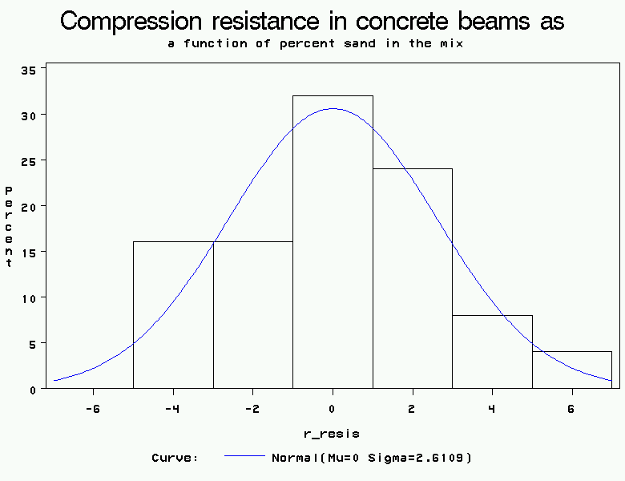
残差直方图

Slide 57
概率图（QQ图）
残差百分位相对于标准正态分布百分位的散点图。
如果残差来自正态分布，则这些百分位数的值应位于一条直线上。
计算并排序残差e₍₁₎, e₍₂₎,…, e_{(n)} 。
将每个残差与标准正常百分位相关联，z_{i}
绘制z_{i}与e_{i} 。
与直线比较（不在乎哪条线）。
在R中：qqnorm（y）qqline（y）

Slide 58
实现同构性的变换
如果同构性（等方差）假设被拒绝，我们能做什么？
声明模型不适合数据。寻找可供选择的模型。
通过对响应变量Y的变换，试图迫使数据是同方差的。

Slide 59
用变换减少非恒定方差/非正态性
y’= y^{1/2} （对于y>0）
当残差的扩散随着 增加时使用
y'= log y （对于y>0）
当残差的扩散随着 增加时使用
当残差分布向右倾斜时使用。
y'=y2
当残差的扩散随着 增加时使用
当误差分布向左倾斜时使用

Slide 60
平方根变换
残差时正数且连续
当我们注意到方差作为均值的线性函数变化时，这种变换就起作用了。
对于计数数据（泊松分布）很有用。
对于较小的Y值，使用Y+.5。
典型用法：
当计数在0和10之间时的计数项目。

Slide 61
对数变换
残差时正数且连续
当方差是平均值平方的线性函数时，这种变换往往起作用
如果出现0，则用Y+1替换Y。
如果效果是乘性的（稍后）则有用。
如果数据中存在相当大的异质性，则有用。
典型用途：
随时间增长。
数据集中
计数大于10的计数项目

Slide 62
反正弦平方根
残差是一个比例。
对于比例，方差是平均时间（1-均值）的线性函数，其中样本均值是预期比例。
Y是一个比例（0到1之间的十进制数）。
在转换为百分比之前，零计数应替换为1/4，N应替换为N-1/4
典型用途：
种子发芽率
比例残差

Slide 63
倒数变换
残差时正数且连续
当方差是均值的四次方的线性函数时，这种变换是有效的。
如果出现零，则使用Y+1。
如果原始刻度的倒数有意义，则有用。
典型用途：生存时间。

